Slide 1

Git 與 GitHub 新手上路
善用Git 贏過高中生 領先大學生

Slide 2

01. Git介紹與下載
目 錄
02.開始使用Git
CONTENTS
03.開始使用GitHub

Slide 3

ONE
01. Git介紹與下載

Slide 4


1.1 Git的介紹
Git
什麼是Git? Git是一種版本控制系統
那你可能又會問老師，什麼是版本控制系統?
那Git又有什麼優點呢?

Slide 5
1.2 Git的優點
多人合作
允許多個隊友同時開發一個專案
遠端下載與備份
只要有網路以及電腦，隨時隨地都能把專案上傳、更新或下載下來
開源
允許其他人觀看你進行過什麼專案開發，當然別人也可以下載你的檔案或是申請一起開發

Slide 6
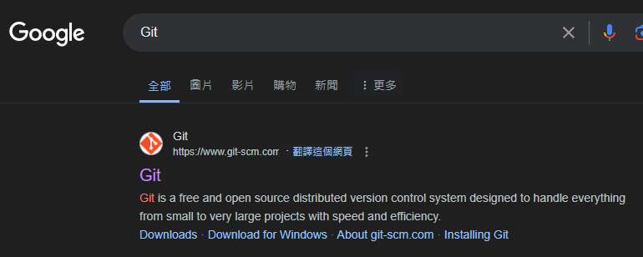
1.3 Git的下載
下載 Git 並開始使用
1.首先 先到Google搜尋Git

Slide 7
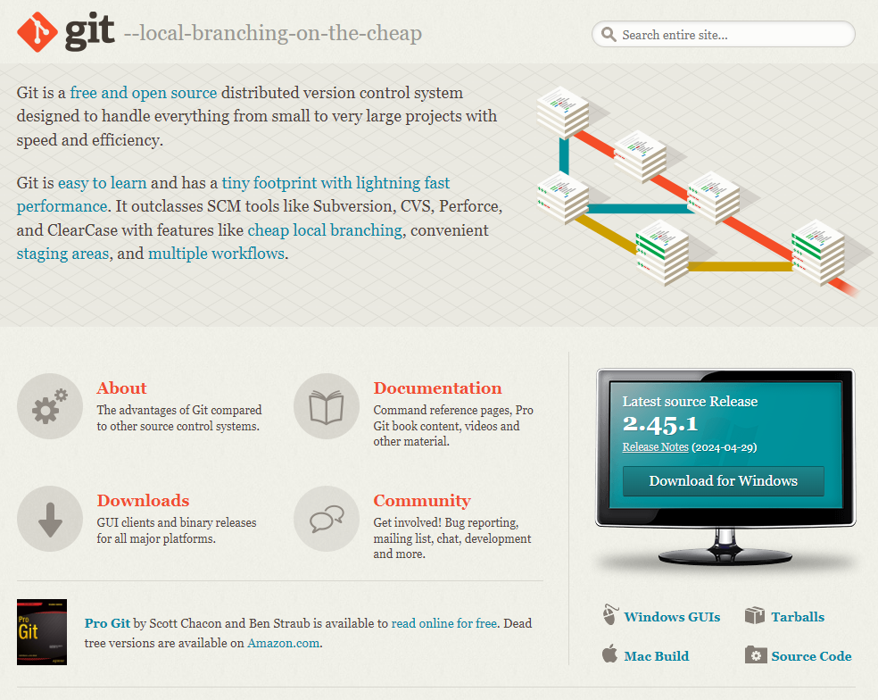
1.3 Git的下載
下載 Git 並開始使用
2.下載Git

Slide 8
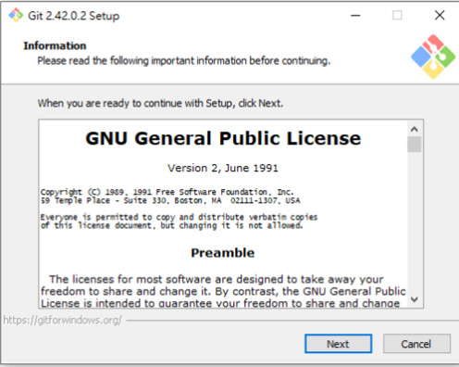
1.3 Git的下載
下載 Git 並開始使用
3.開始安裝Git
忘記安裝步驟的同學
可以點開Classroom的網址

Slide 9
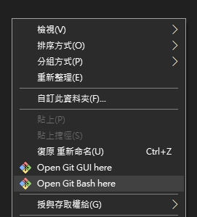
2.1 開始使用Git
開始使用Git
1.首先創建一個資料夾
2.接著進入資料夾後對空白處點擊右鍵，選擇Open Git Bash here，開啟Git終端介面

Slide 10
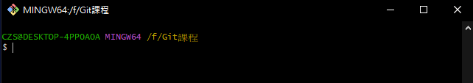
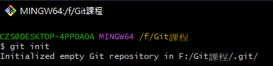
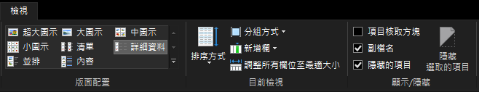
2.1 開始使用Git
開始使用Git
3.Git終端介面
4.接著輸入 $ git init 讓這個資料夾受到Git的控制，請記得先到資料夾>檢視>隱藏的項目(勾選)

Slide 11
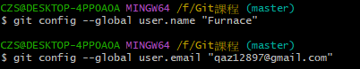
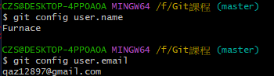
2.1 開始使用Git
開始使用Git
4-2.設定使用者與使用者的email，
使用 $ git config --global user.name “你的名字”
使用 $ git config --global user.email “你的email”
註冊使用者資訊
4-3.可以查詢你的設定
使用 $ git config user.name
使用 $ git config user.email
查看註冊使用者資訊

Slide 12
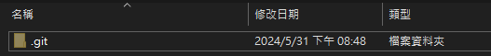
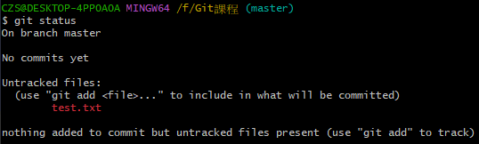
2.1 開始使用Git
開始使用Git
5.受到Git控制的資料夾內會出現隱藏的檔案(隱藏檔案就是 . 開頭的檔案)，出現則代表成功
6.接著我們嘗試在資料中創建一個筆記本檔案並一步一步學習新的Git指令
7.再來輸入 $ git status 查看當前的狀態

Slide 13
2.1 開始使用Git
開始使用Git
8.老師將一一細說Git告訴了你什麼
On branch master 這段的意思是你正在主要分支上
No commits yet 這段的意思是你尚未備份或上傳你的檔案給Git處理
上面三句話 這段的意思是你有尚未被Git追蹤的檔案(例如新建的test.txt)
最後這句話是警告的意思 表示你沒有添加任何檔案給Git處理，但存在未被追蹤的檔案

Slide 14
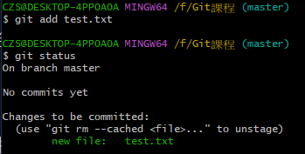
2.1 開始使用Git
開始使用Git
9.使用 $ git add “要添加的檔案” 添加檔案給Git追蹤，這是讓Git注意到這個檔案，並非已經完成上傳或備份
出現了要提交的更改，Git告訴你 他注意到這個新檔案了
9-2.我們使用了 $ git add 添加了test.txt這個檔案並使用 $ git status 再次查看他的狀態

Slide 15
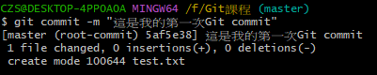
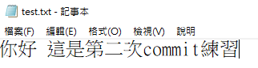
2.1 開始使用Git
開始使用Git
10.接著使用 $ git commit –m “你想表達的訊息” 將檔案上傳給Git來管理
11.接下來我們將進行小練習，打開test.txt筆記本並隨意輸入文字，最後將更新後的test.txt提交給Git來管理
記得存檔~

Slide 16
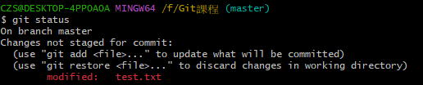
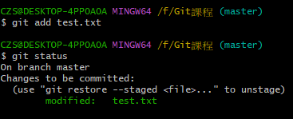
2.1 開始使用Git
開始使用Git
11-2.記得怎麼做嗎? 先用 $ git status 查看目前狀態是否有尚未被追蹤的更改
11-3.再來使用 $ git add “要添加的檔案” 添加檔案讓Git注意到，擔心沒添加到嗎? 那就使用$ git status 再查看一次

Slide 17
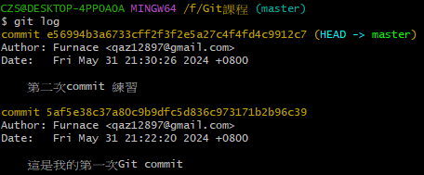
2.1 開始使用Git
開始使用Git
11-4.最後使用$ git commit –m “你想表達的訊息” 將第二次更改的檔案上傳給Git來管理
12.我們可以使用 $ git log 來查看commit的紀錄

Slide 18

3.1 開始使用GitHub
開始使用GitHub
首先 我們一樣要了解GitHub是什麼?
我們已經知道Git是版本控制系統
那GitHub多了一個Hub是什麼意思呢?

Slide 19
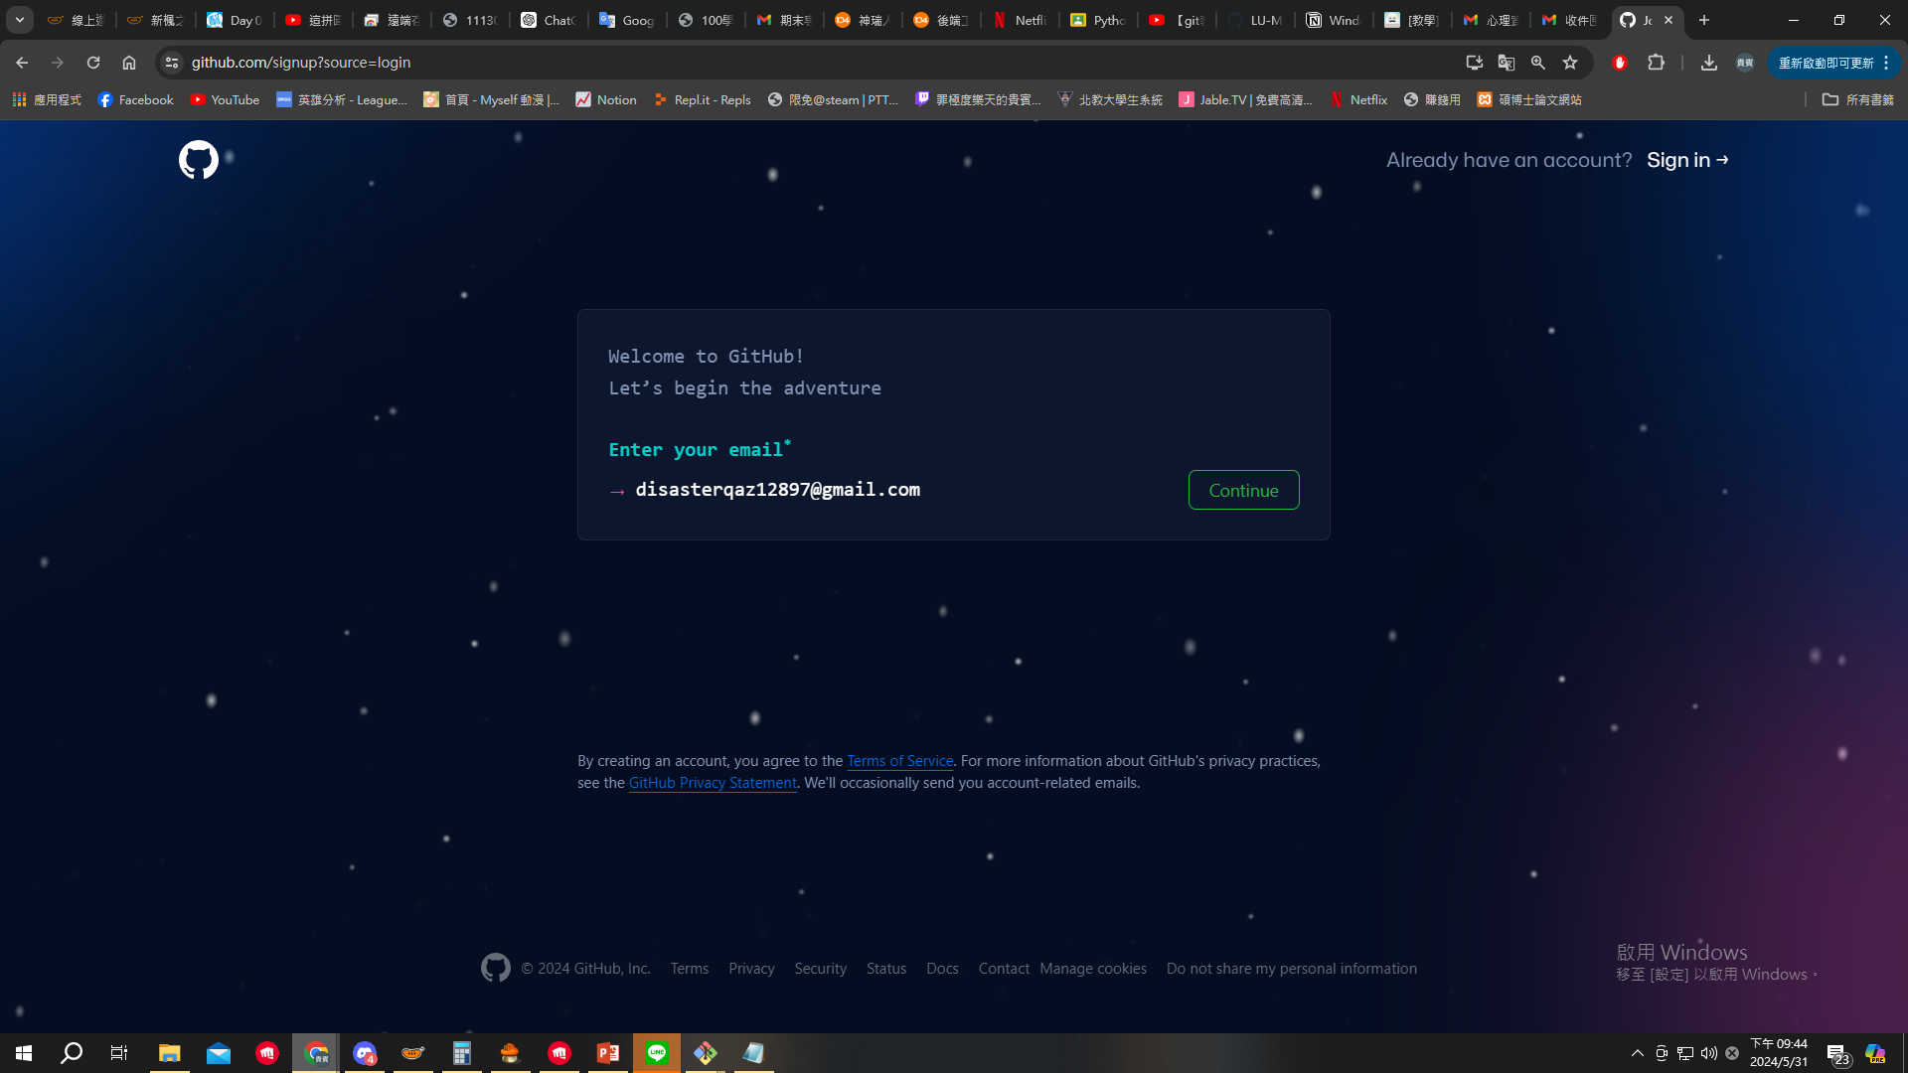
3.1 開始使用GitHub
開始使用GitHub
1.一樣來到我們第一步，我們先註冊帳號

Slide 20
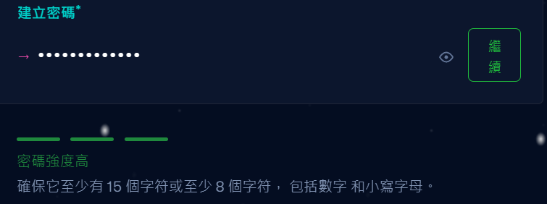
3.1 開始使用GitHub
開始使用GitHub
1-2.註冊你的密碼，禁止使用太簡單的密碼!!

Slide 21
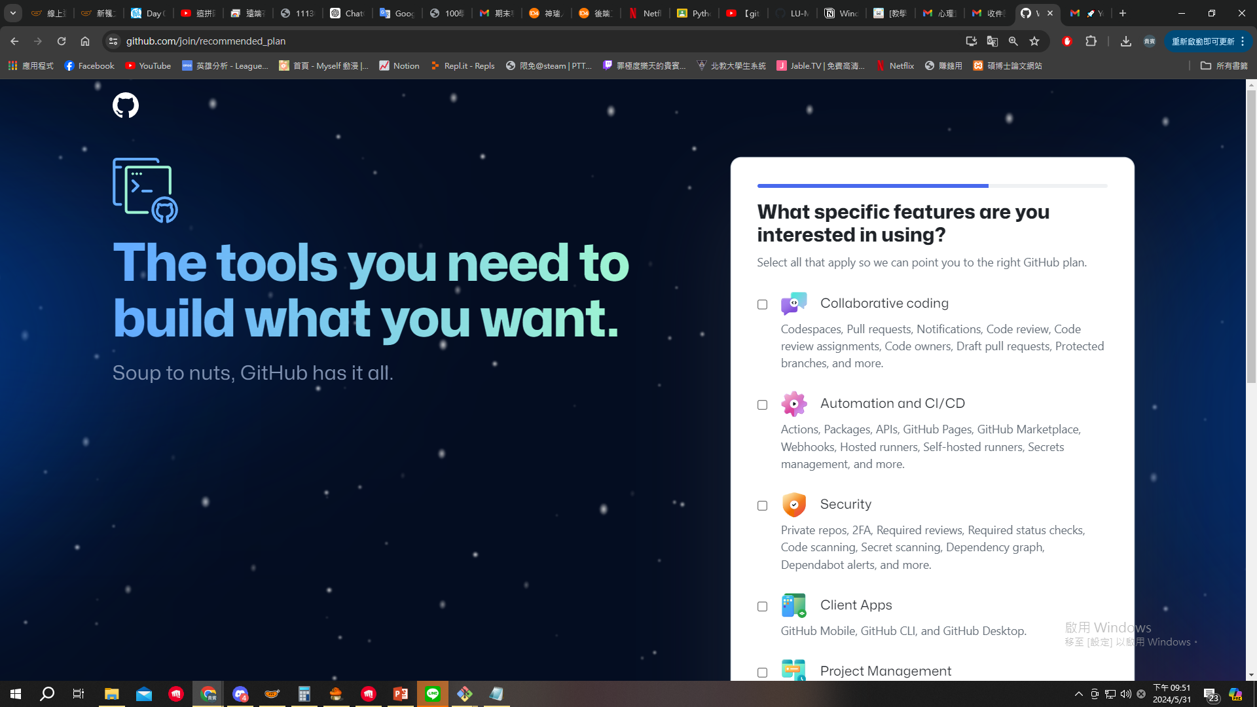
3.1 開始使用GitHub
開始使用GitHub
1-3.輸入你的英文名字，建議使用中翻英的英文名字，最後驗證成功後來到這個畫面，請拉到最下方，點選跳過個性化

Slide 22
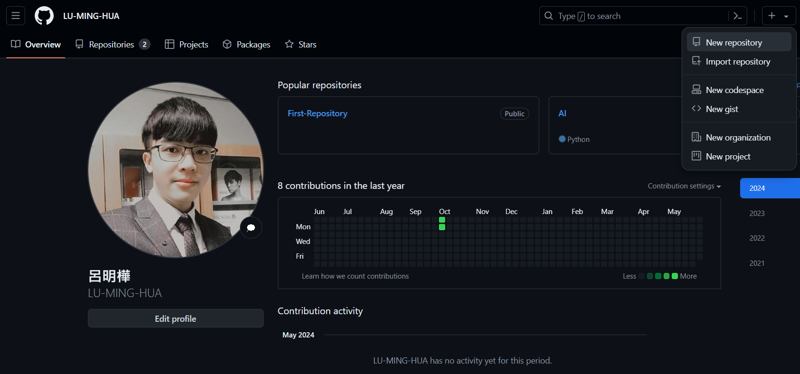
3.1 開始使用GitHub
開始使用GitHub
2.創建你的專案庫，點選+號再點選New repository

Slide 23
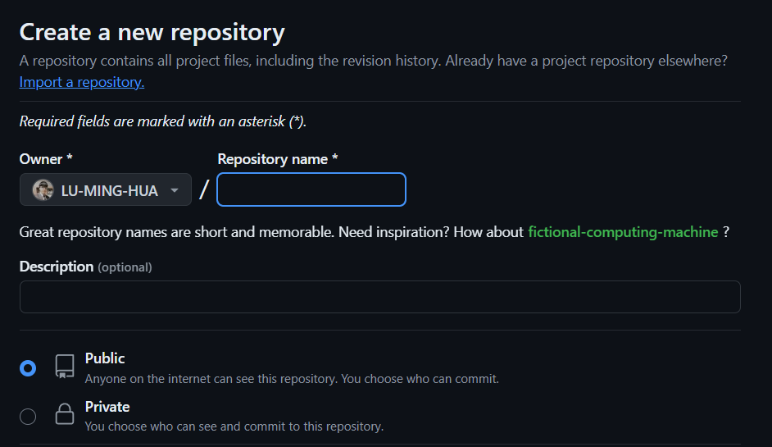
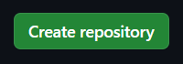
3.1 開始使用GitHub
開始使用GitHub
2-2.我們有兩個地方要輸入，第一個呢是你儲存庫的名稱，第二個是你對這個儲存庫的描述，輸入完成後按下創建即可

Slide 24
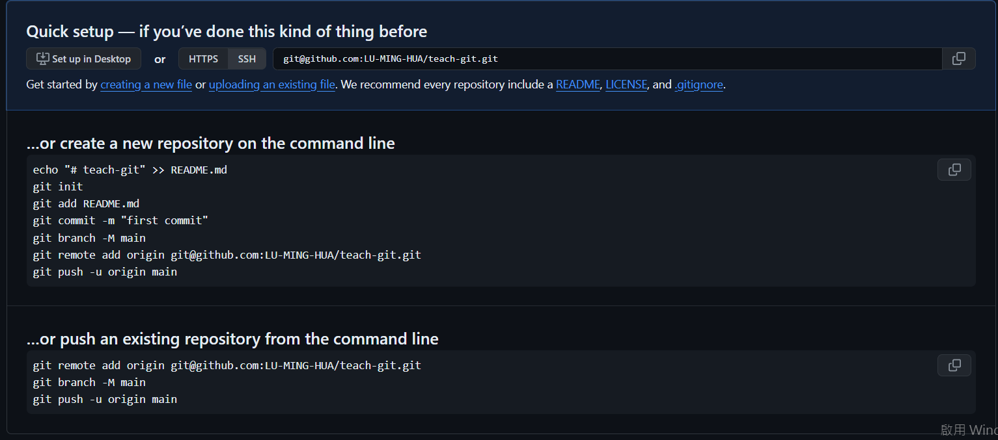
3.1 開始使用GitHub
開始使用GitHub
3.開始操作我們的儲存庫，看到上面的一行一行的程式碼了嗎? 我們要一步一步來做

Slide 25
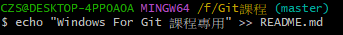
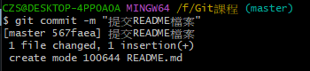
3.1 開始使用GitHub
開始使用GitHub
3-1.創造提示文件，告訴大家你這個儲存庫在幹嘛，需要什麼幫忙，下載檔案後該怎麼操作等等
$ echo “要輸入的文字” >> README.md
3-2.跳過第二行，使用 $ git add README.md 這個檔案

Slide 26
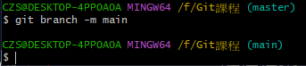
3.1 開始使用GitHub
開始使用GitHub
3-3.重新命名現在這個分支的名稱 $ git branch -m main ,看到變化了嗎(master)->(main)
3-4.將我們剛剛教學的資料夾連接到GitHub上
使用 $ git remote add origin git@github.com:使用者名稱/儲存庫名稱.git
或是 $ git remote add origin https://github.com/ 使用者名稱/儲存庫名稱.git

Slide 27
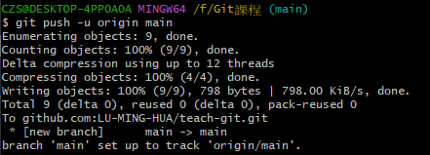
3.1 開始使用GitHub
開始使用GitHub
3-5.最後是將資料夾內的檔案上傳到GitHub $ git push –u origin main
4.就可以到GitHub網頁上看到自己上傳的資料了!!

Slide 28
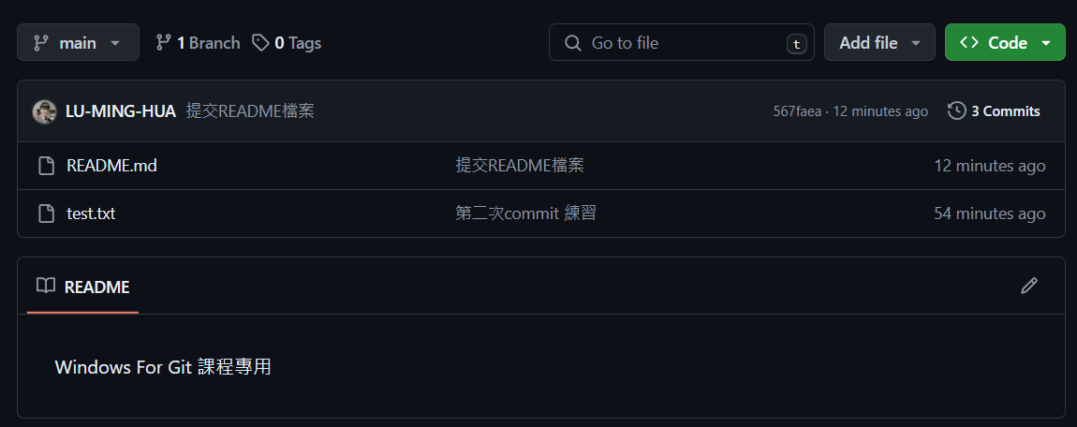
3.1 開始使用GitHub
開始使用GitHub
4.就可以到GitHub網頁上看到自己上傳的資料了!!

Slide 29
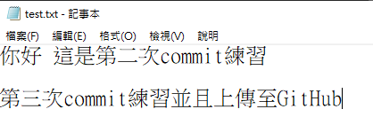
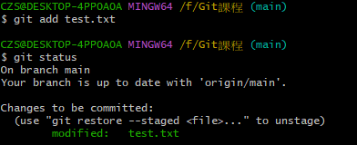
3.1 開始使用GitHub
開始使用GitHub
5.最後我們來練習一次，我們更改一下test.txt裡面的內容
5-1.將檔案添加給Git追蹤並確認是否已被Git追蹤(檔案變綠色)

Slide 30
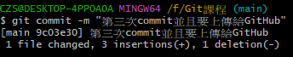
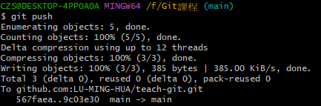
3.1 開始使用GitHub
開始使用GitHub
5-2.上傳檔案給Git管理
5-3.上傳檔案給GitHub,因為剛剛打過 $ git push –u origin main 這行指令，只要打過這行指令之後都可以單純使用
$ git push 來上傳檔案

Slide 31
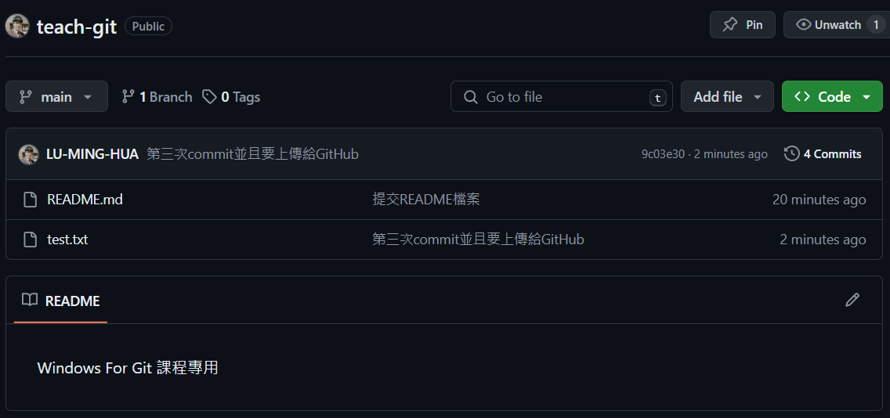
3.1 開始使用GitHub
開始使用GitHub

Slide 32
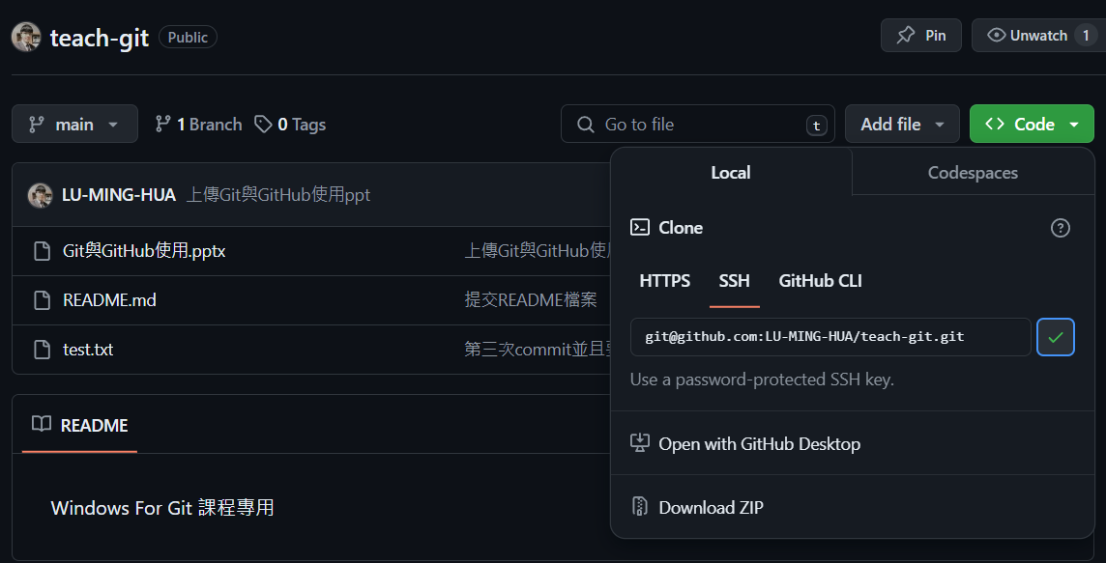
3.1 開始使用GitHub
開始使用GitHub
6.從GitHub把檔案拉下來,假設我們目前用了一台新電腦要工作,我們需要先複製https網址或ssh金鑰

Slide 33
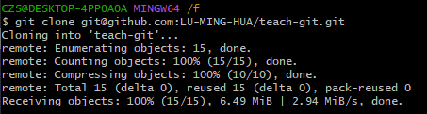
3.1 開始使用GitHub
開始使用GitHub
6-1.在你想辦公的資料夾中打開Git Bash並輸入 $ git clone git@github.com:LU-MING-HUA/teach-git.git
6-2.即可看到你的備份檔案

Slide 34
感谢你們來上我的課
老師同時也是學生，如果有聽不懂的地方
請一定要提出來跟我說!!
別怕老師不會吃掉你
害怕上課提問也可以私底下提問
老師的LINE:qaz12897

